Slide 1
IT Platform and Infrastructure
Analisis Kebutuhan
Infrastruktur Big Data
Studi Kasus: Platform E-commerce Skala Nasional
25.51.1738 · Muhammad Abiyyu Rahman
25.51.1735 · Muhammad Gufron Hawaly
Universitas AMIKOM Yogyakarta

Slide 2
Latar Belakang & Konteks Masalah
02
Mengapa E-commerce Butuh Big Data?
500 juta+
1 juta/dtk
10 PB+
24/7
Pengguna aktif
per bulan
Event saat
flash sale
Volume data
per tahun
Uptime yang
dibutuhkan
Tantangan Utama
Lonjakan Traffic
Heterogenitas Data
Flash sale menyebabkan spike request hingga 100× normal. Infrastruktur harus elastis.
Gabungan data terstruktur, semi-terstruktur (JSON), dan tidak terstruktur (foto, chat).
Low Latency
Biaya & Skalabilitas
Rekomendasi produk & deteksi fraud harus berjalan real-time, bukan batch harian.
Infrastruktur harus tumbuh seiring data tanpa overprovisioning yang mahal.
Analisis Kebutuhan Infrastruktur Big Data · Universitas AMIKOM Yogyakarta

Slide 3
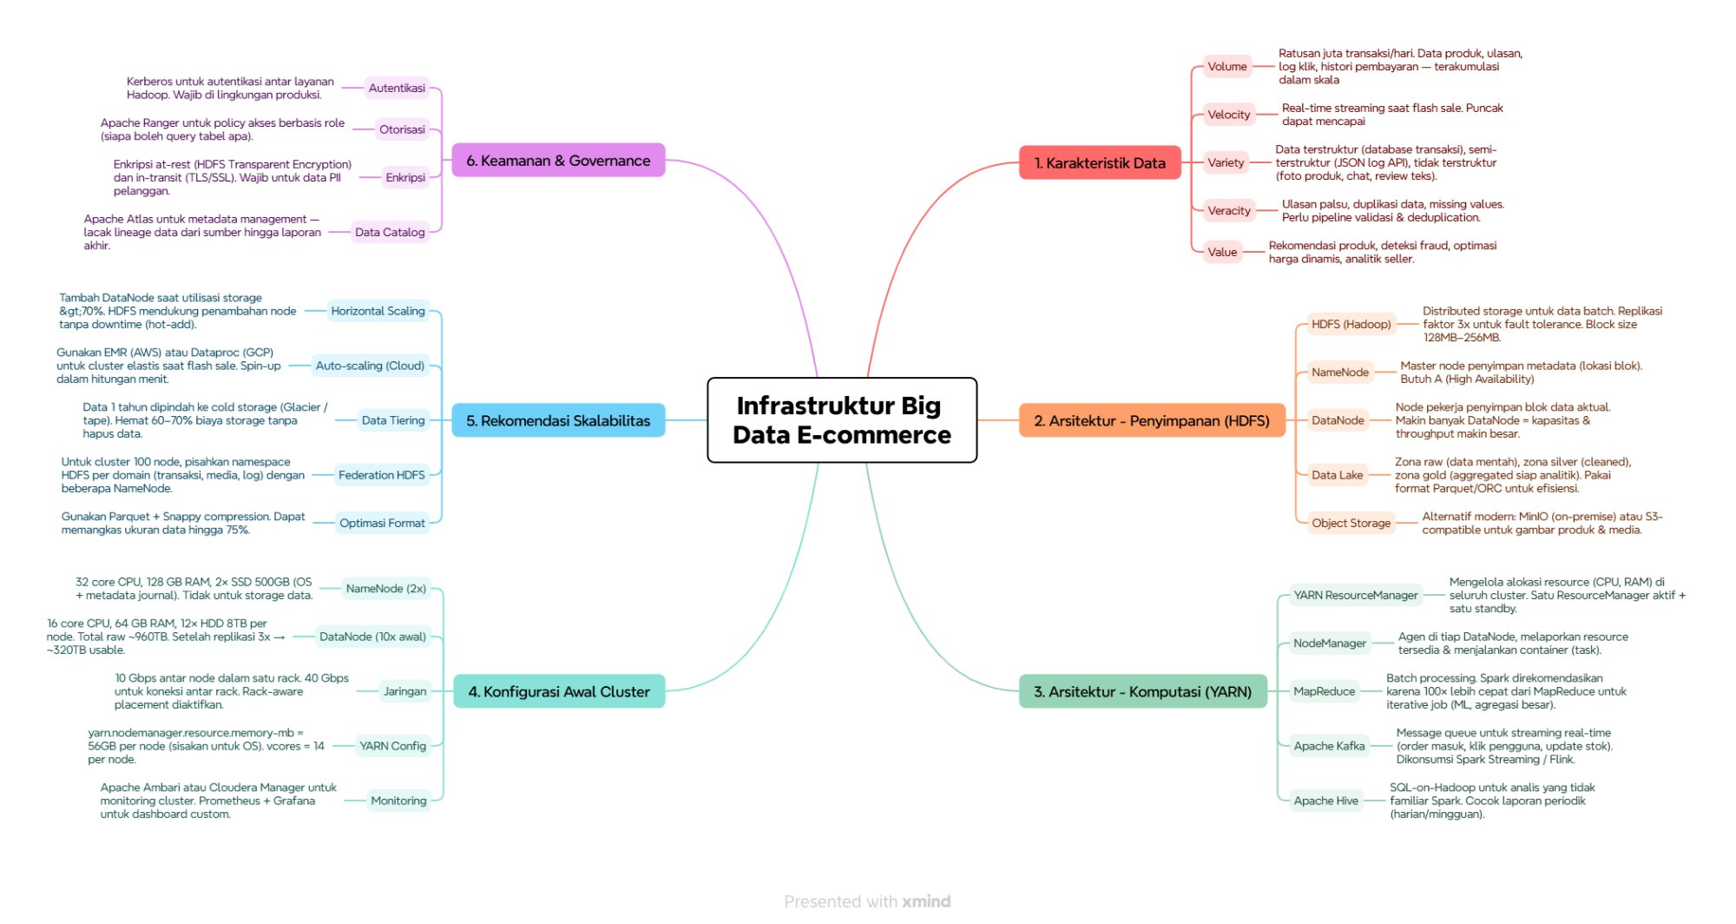
Mind Map: Infrastruktur Big Data E-commerce
03
Analisis Kebutuhan Infrastruktur Big Data · Universitas AMIKOM Yogyakarta

Slide 4
Justifikasi Pilihan Arsitektur
04
Mengapa pilihan ini tepat untuk e-commerce skala besar?
HDFS → Replikasi 3×
Kenapa bukan RAID biasa?
HDFS mendistribusikan blok data ke node berbeda di rack berbeda. Jika satu DataNode mati, data tetap tersedia dari replika lain — zero downtime. RAID hanya melindungi dalam satu mesin.
Apache Spark → bukan MapReduce
Kenapa Spark lebih cocok?
Spark memproses data in-memory, 100× lebih cepat untuk iterative job (ML, rekomendasi, agregasi besar). MapReduce menulis ke disk di setiap tahap — terlalu lambat untuk analitik real-time.
Apache Kafka → Message Queue
Kenapa perlu message queue?
Kafka memisahkan produsen data (order, klik, stok) dari konsumen (Spark Streaming, fraud detector). Saat flash sale, spike event tidak langsung membebani database — Kafka menjadi buffer elastis.
Konfigurasi 10 DataNode Awal
Kenapa 10 node, bukan lebih sedikit?
10 DataNode × 12 HDD 8TB = 960TB raw. Setelah replikasi 3×, tersedia ±320TB usable — cukup untuk 1–2 tahun pertama. Lebih sedikit node berisiko utilisasi >70% terlalu cepat sebelum scaling.
Analisis Kebutuhan Infrastruktur Big Data · Universitas AMIKOM Yogyakarta

Slide 5
Alur Arsitektur Lambda (Batch + Stream)
05
Spark
Streaming
Sumber Data
Kafka
Real-time
processing (<1s)
Serving
Layer
End User
Order, Klik,
Stok, Pembayaran
Message Queue
(buffer real-time)
API, Dashboard,
Rekomendasi
App, Seller
Dashboard
HDFS
Data Lake
Spark
Batch
Raw → Silver
→ Gold
Batch harian /
ML training
BATCH LAYER (harian / mingguan)
Kenapa Lambda Architecture?
Batch Layer memproses seluruh data histori untuk akurasi tinggi (laporan penjualan, model ML).
Speed Layer memproses stream real-time untuk latensi rendah (deteksi fraud, update stok).
Serving Layer menggabungkan hasil keduanya — pengguna mendapatkan data akurat DAN cepat sekaligus.
Analisis Kebutuhan Infrastruktur Big Data · Universitas AMIKOM Yogyakarta

Slide 6
Strategi Skalabilitas & Pertumbuhan
06
Fase 1
Fase 2
Fase 3
0–6 bulan
6–18 bulan
18–36 bulan
10 DataNode
+5 DataNode
Cloud hybrid
320 TB usable
480 TB usable
Elastis / tak terbatas
Strategi Kunci
Horizontal Scaling
Data Tiering
Format Parquet + Snappy
Tambah DataNode saat storage >70%. HDFS mendukung hot-add tanpa downtime — tidak perlu matikan cluster.
Data >1 tahun dipindah ke cold storage (AWS Glacier). Hemat 60–70% biaya tanpa hapus data histori.
Kompresi otomatis memangkas ukuran file hingga 75% vs CSV. Query columnar Spark jadi 3–5× lebih cepat.
Analisis Kebutuhan Infrastruktur Big Data · Universitas AMIKOM Yogyakarta

Slide 7
Kesimpulan & Rekomendasi
01
Platform e-commerce skala nasional menghasilkan data dengan karakteristik 5V yang membutuhkan arsitektur terdistribusi — solusi single-server tidak memadai.
02
HDFS + YARN membentuk fondasi yang proven dan battle-tested untuk Big Data, dengan kemampuan fault tolerance dan skalabilitas horizontal tanpa downtime.
03
Arsitektur Lambda (Spark Batch + Kafka Streaming) memastikan platform mampu melayani kebutuhan analitik real-time sekaligus batch report akurat.
04
Investasi awal 10 DataNode cukup untuk 6–12 bulan, dengan rencana scaling bertahap dan migrasi hybrid cloud saat data melampaui kapasitas on-premise.
Terima Kasih

Slide 8
Daftar Referensi
08
[1]
Wu, J. et al. (2023). Design and Implementation of E-Commerce Big Data Analysis System Based on Hadoop. Proceedings of the 2023 4th International Conference on Computer Science and Management Technology. ACM. https://dl.acm.org/doi/10.1145/3644523.3644526
[2]
Saputra, R. (2020). Implementasi Hadoop dan Spark untuk Analisis Penyebaran Demam Berdarah Dengue. IT Journal Research and Development, Vol. 4, No. 2, hal. 164–171. https://journal.uir.ac.id/index.php/ITJRD/article/download/4099/2384
[3]
Qayyum, R. et al. (2021). A Roadmap Towards Big Data Opportunities, Emerging Issues and Hadoop as a Solution. Big Data, HDFS, MapReduce, YARN. SlideShare / ResearchGate.
[4]
Sari, M. M. & Avrianto, R. P. (2025). Ekosistem Big Data di Indonesia: Peluang dan Tantangan. Jurnal Inovasi Informatika (JII), Vol. 07 No. 02, hal. 25–36. https://jurnal.pradita.ac.id/index.php/jii
[5]
Karya, G. & Moertini, V. S. (2017). Eksplorasi Teknologi Big Data Hadoop untuk Sistem Aplikasi Berbasis Komunitas. Jurnal RESTI (Rekayasa Sistem dan Teknologi Informasi), Vol. 1 No. 2, hal. 160–169.
[6]
Kowalski, M. et al. (2025). Empirical Evaluation of Big Data Stacks: Performance and Design Analysis of Hadoop, Modern, and Cloud Architectures. MDPI Big Data, Vol. 10, No. 1. https://www.mdpi.com/2504-2289/10/1/7
[7]
Google Cloud. (2024). What is Hadoop and What is it Used For? Google Cloud Documentation. https://cloud.google.com/learn/what-is-hadoop
Analisis Kebutuhan Infrastruktur Big Data · Universitas AMIKOM Yogyakarta

